Slide 1
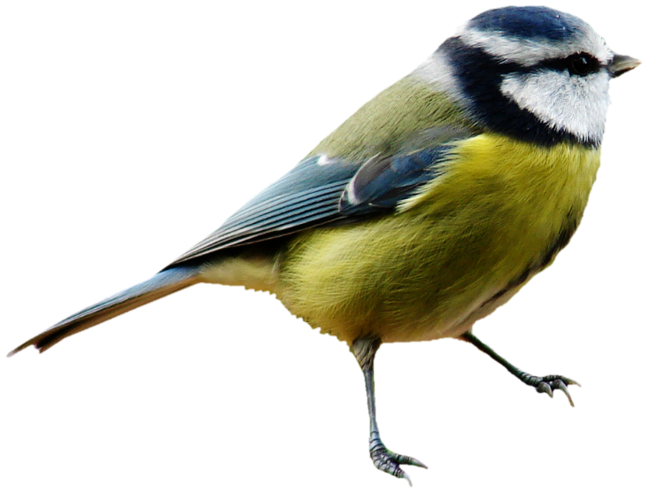
Синичкин
день
12 ноября
Выполнила: Соколова М.А.

Slide 2
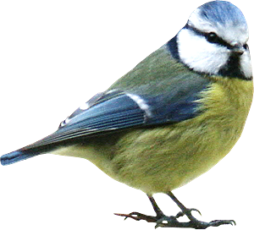
Несколько лет назад в
России появился еще
один экологический
праздник –
Синичкин день
Он создан по
инициативе Союза
охраны птиц России и
отмечается 12ноября

Slide 3
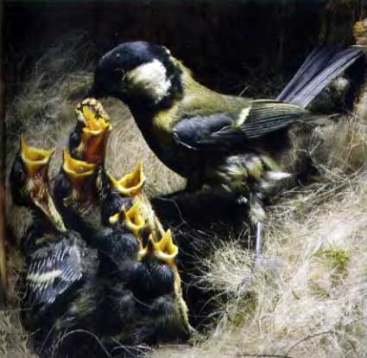
Интересные факты о синицах
за сутки синица кормит своих птенцов тысячу раз (до 60 раз в час);
- без дополнительной подкормки человеком из 10 синиц к весне выживают только две;
- синица за сутки съедает столько насекомых, сколько весит сама;

Slide 4
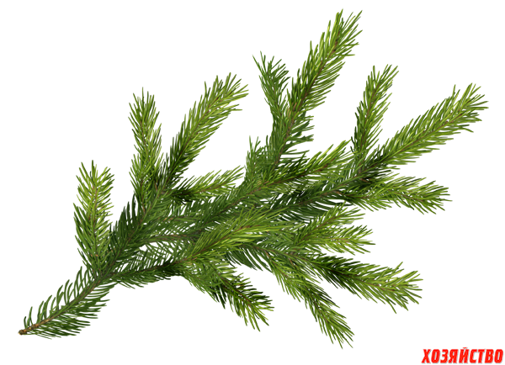
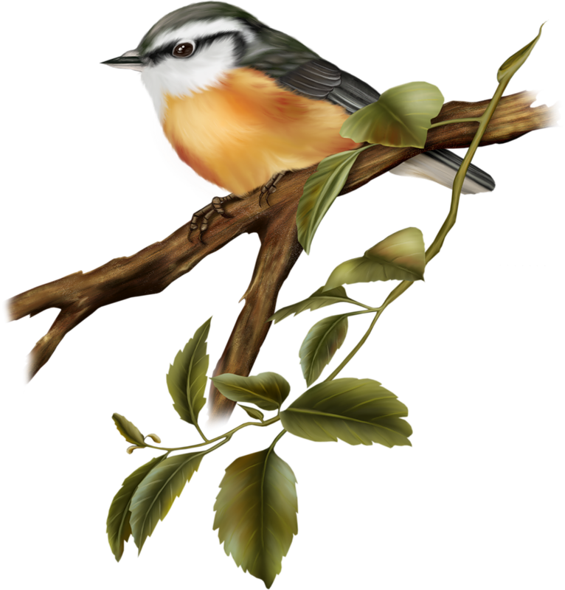
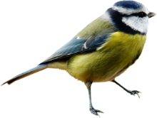
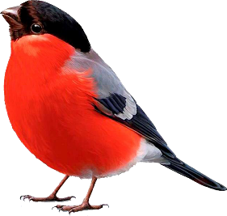
В этот день жители разных населенных пунктов страны готовятся к встрече «зимних гостей» – птиц, остающихся на зимовку в наших краях: синиц, щеглов, снегирей, соек, чечеток, свиристелей.

Slide 5
Подвижная игра « Разноцветные синички».
Дети выполняют действия, о которых рассказывается в стишке. Вот в гнезде проснулись птички разноцветные синички. Тянут крылышки, встают, громко песенку поют. («Синички» открывают глаза, встают, поднимают руки, пищат. Птички, крылья расправляйте, поскорее вылетайте, Корм ищите по полям, по садам и по лесам. (Дети машут «крыльями», «летают» по всей комнате). Вот нашли в кормушке крошки, поклевали их немножко. Громко клювики стучат. «Вкусно!» - птички говорят. (Присели на корточки, стучат пальцами по полу «клюют»). Осторожнее, синички, повнимательнее, птички! К вам крадется кот Матвей! Улетайте поскорей!

Slide 6
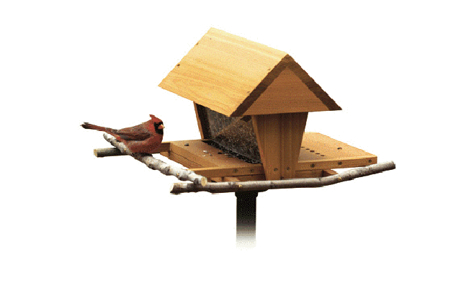
Люди заготавливают для них подкормку, в том числе и «синичкины лакомства»: несоленое сало, нежареные семечки тыквы, подсолнечника или арахиса, – делают и развешивают кормушки.

Slide 7
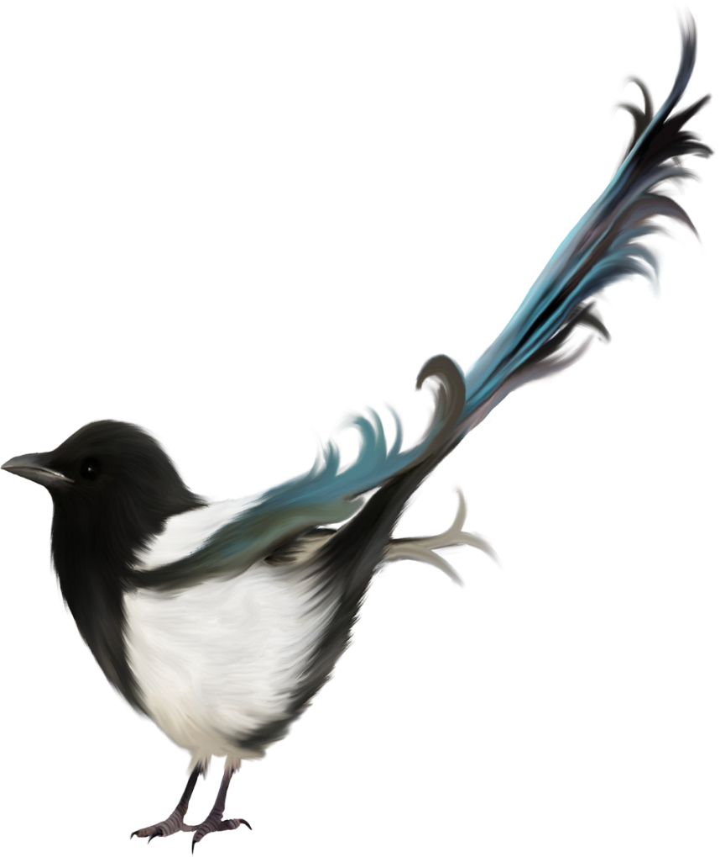
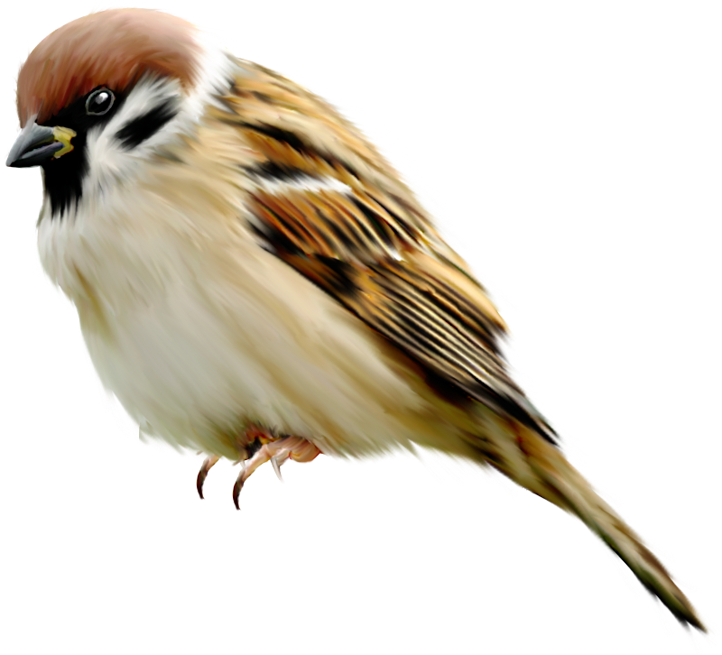
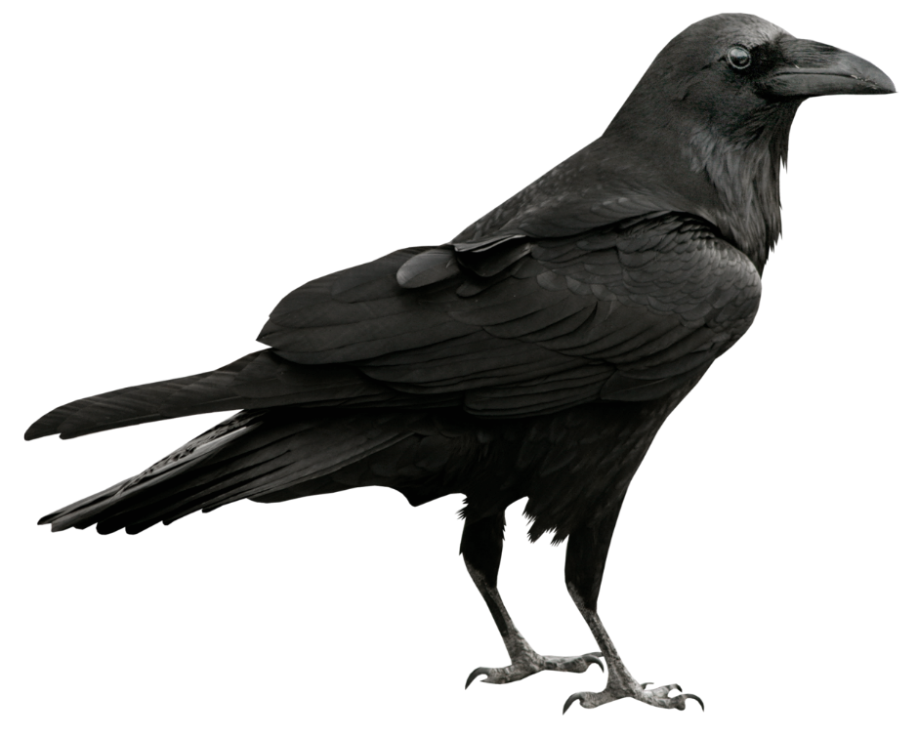
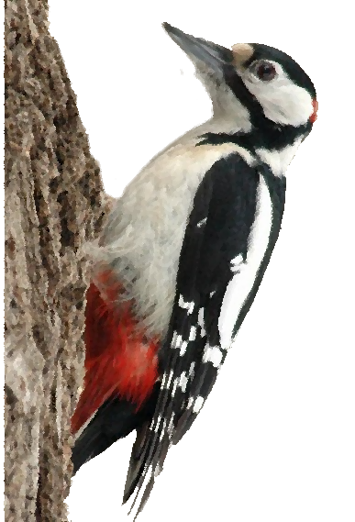
Дидактическая игра «Угадай - ка»

Slide 8
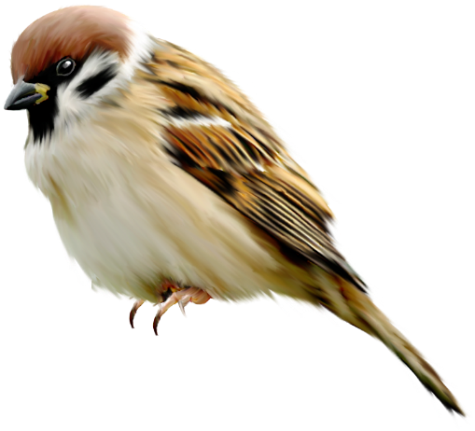
Инсценировка «Доживём до весны»

Slide 9
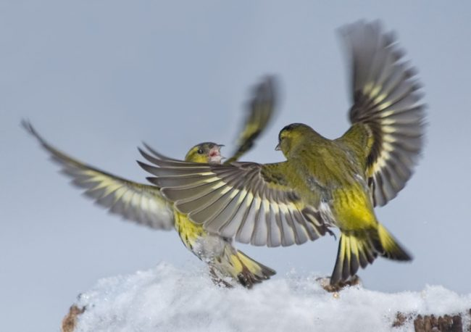
Интересные факты о синицах
Специалисты-орнитологи утверждают, что именно полет синицы — это яркий пример экономного расхода сил и энергии. Именно поэтому птички-синички летают с огромной скоростью, но при этом довольно редко взмахивают крыльями.

Slide 10
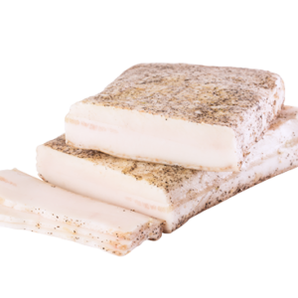
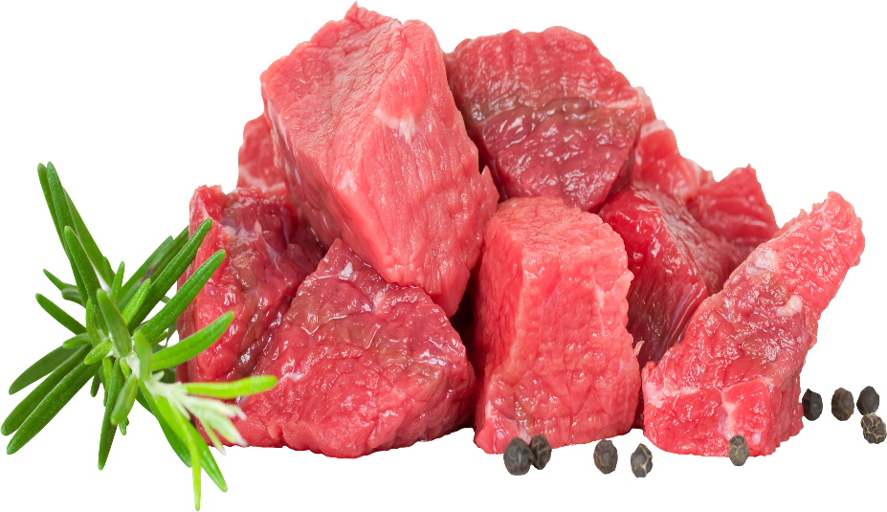
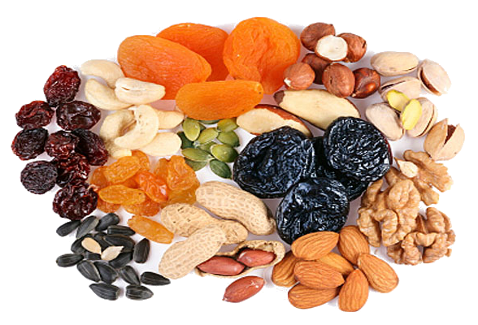
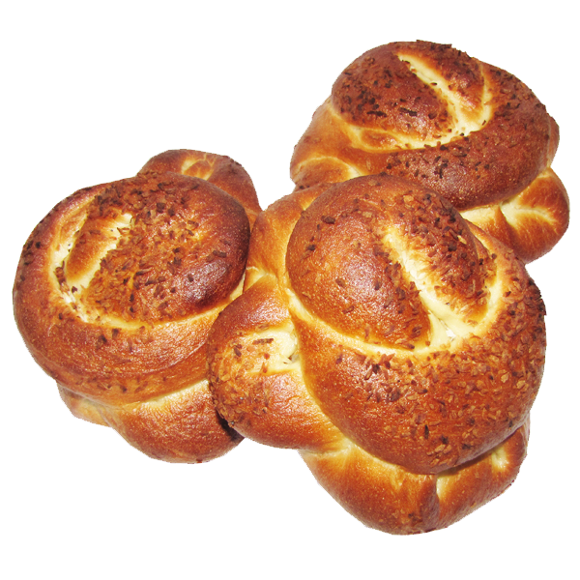
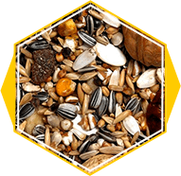
Дидактическая игра «Что любит синичка»

Slide 11
